Slide 1
Международная Премия #МЫВМЕСТЕ
Номинация: Здоровье нации
Волонтеры-медики Томской области и популяризация донорства крови

Slide 2
Конкурсант: Направление по популяризации кадрового донорства ВОД «Волонтеры-медики» Томской области
Название проекта: «Волонтеры-медики Томской области и популяризация донорства крови»
Цель и задачи проекта: Популяризация кадрового донорства крови как составляющей здорового образа жизни.
Распространение идеи ответственного донорства крови и ее компонентов;
Создание условий для формирования здоровых привычек у доноров;
Повышение общего уровня грамотности населения в вопросах донорства крови;
Повышение компетентности добровольцев в ведении среди населения работы по популяризации кадрового донорства крови и ее компонентов;
Профилактика заболеваний, которые могут стать причиной отвода от донорства крови и ее компонентов;
Краткое описание проекта: Деятельность Волонтеров-медиков в области популяризации кадрового донорства непрерывно ведется с начала 2018 года в Томской области. Волонтеры-медики занимаются организацией донорских акций, проведением просветительских мероприятий, направленных на информирования граждан Томской области по вопросам донорства крови и её компонентов, а также донорства костного мозга и гемопоэтических стволовых клеток.

Slide 3
Полное описание проекта: Всероссийское общественное движение «Волонтеры-медики» Томской области развивает кадровое донорство крови и ее компонентов с 2018 года. Волонтеры-медики занимаются развитием и популяризацией кадрового донорства крови, костного мозга и гемопоэтических стволовых клеток, созданием сообщества активных волонтеров-доноров, формированием здоровых привычек у доноров, привлечением внимания общественности к проблеме малого распространения безвозмездности и регулярности донаций, помогают в работе Службы крови. В рамках направления в регионе реализуются помимо крупных федеральных проектов, такие мероприятия как:
•Городской проект «Школа кадрового донорства»;
• Городские акции по привлечению потенциальных доноров;
• Городской показ фильмов «Донорский киновечер».

Slide 4
Полное описание проекта: городской проект «Школа кадрового донорства» (далее – ШКД)
Основная идея проекта – формирование сообщества активных доноров-волонтеров, которые будут не только регулярно сдавать кровь, но и с помощью приобретенных в процессе обучения знаний привлекать внимание общества к проблеме донорства крови.
Целевая аудитория – волонтеры, активные доноры и активисты донорского движения, которые в дальнейшем планируют осуществлять добровольческую деятельность по популяризации кадрового донорства.
Школа кадрового донорства включает в себя:
образовательный курс для доноров-волонтеров, который направлен на разъяснение медицинских, правовых и нравственных аспектов донорства крови и ее компонентов;
Популяризационные мероприятия, уроки для школьников старших классов и студентов;
Встречи учеников ШКД.
Такой многосторонний формат работы с донорами, как с первичными, так и с регулярными, способствует распространению корректной информации в донорской среде, формированию преемственности и ответственности доноров.
С помощью данного проекта возможно достичь максимальной вовлеченности донора в Донорское движение, стабильности и регулярности донаций, распространения идеи безвозмездности донорства крови. С помощью проекта «Школа кадрового донорства» доносится основная идея: донор сам должен нести ответственность за качество сданной крови и понимать, что именно от него в первую очередь зависит безопасность реципиента.

Slide 5
Полное описание проекта: Городские акции по привлечению потенциальных доноров.
Цель – обеспечение регулярности и безвозмездности донаций крови за счет увеличения и сохранения числа регулярных доноров в донорском движении.
Задачи:
• Формирование, обучение и мотивация волонтерской команды; Информационное и консультативное сопровождение доноров в период между донациями; Проведение регулярных донорских акций с донациями; Профилактика медицинских отводов от донорства крови и ее компонентов среди целевых групп населения; Формирование преемственности и распространение идеи ответственности в донорской среде; Проведение масштабной информационной кампании с целью популяризации безвозмездного регулярного донорства крови.
Городские донорские акции проводится регулярно на протяжении всего года. Основная идея – это обеспечение широкого общественного резонанса с помощью единовременного проведения серии мероприятий, объединенных концепцией и заключающих в себе актуальный призыв
Городские донорские акции являются одним из самых эффективных инструментов распространения корректной информации о донорстве крови среди населения и вовлечения участников в дальнейшие мероприятия движения по популяризации кадрового донорства, которые проходят регулярно в течение года

Slide 6
Полное описание проекта: Городской показ фильмов «Донорский киновечер».
Цель – привлечение внимания к донорству крови и донорству костного мозга и гемопоэтических стволовых клеток через показ художественных фильмов, посвященных данной тематике.
Целевая аудитория – студенты, население города, а так же волонтеры движения.
Данный проект призван повысить заинтересованность населения к направлению донорства, раскрыть данную тему и привлечь потенциальных доноров. Художественные фильмы являются неотъемлемой частью современного общества, доступным для понимания источником информации.
В рамках данного проекта происходит отбор фильмов о донорстве для предоставления корректной информации, а так же подбор площадки для проведения данного мероприятия.

Slide 7
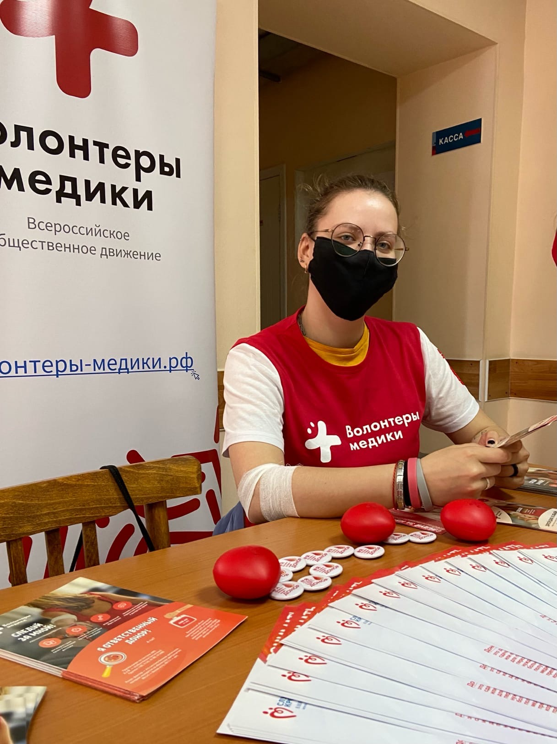
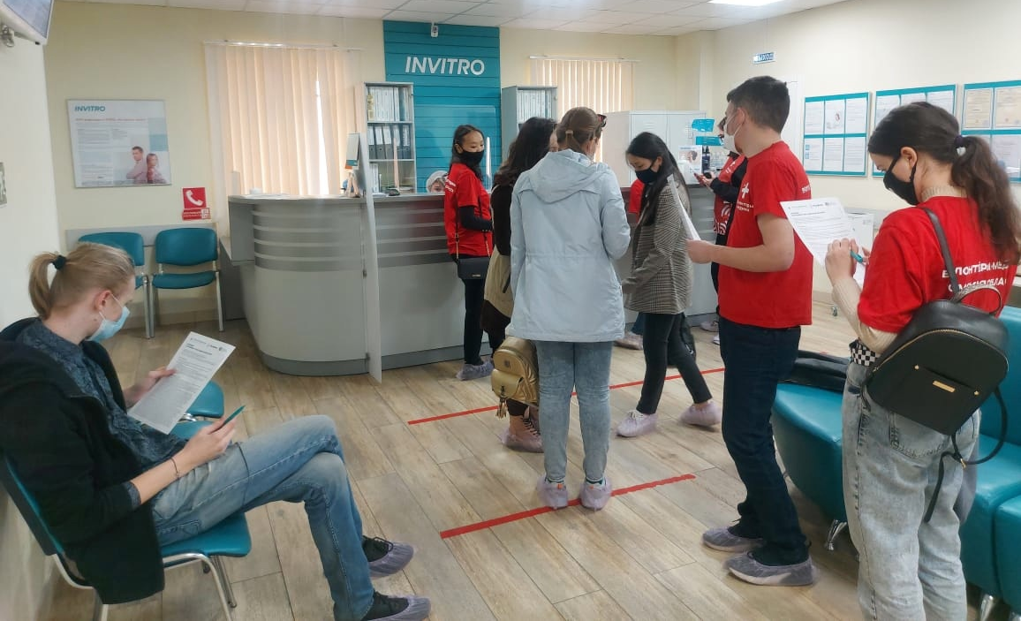
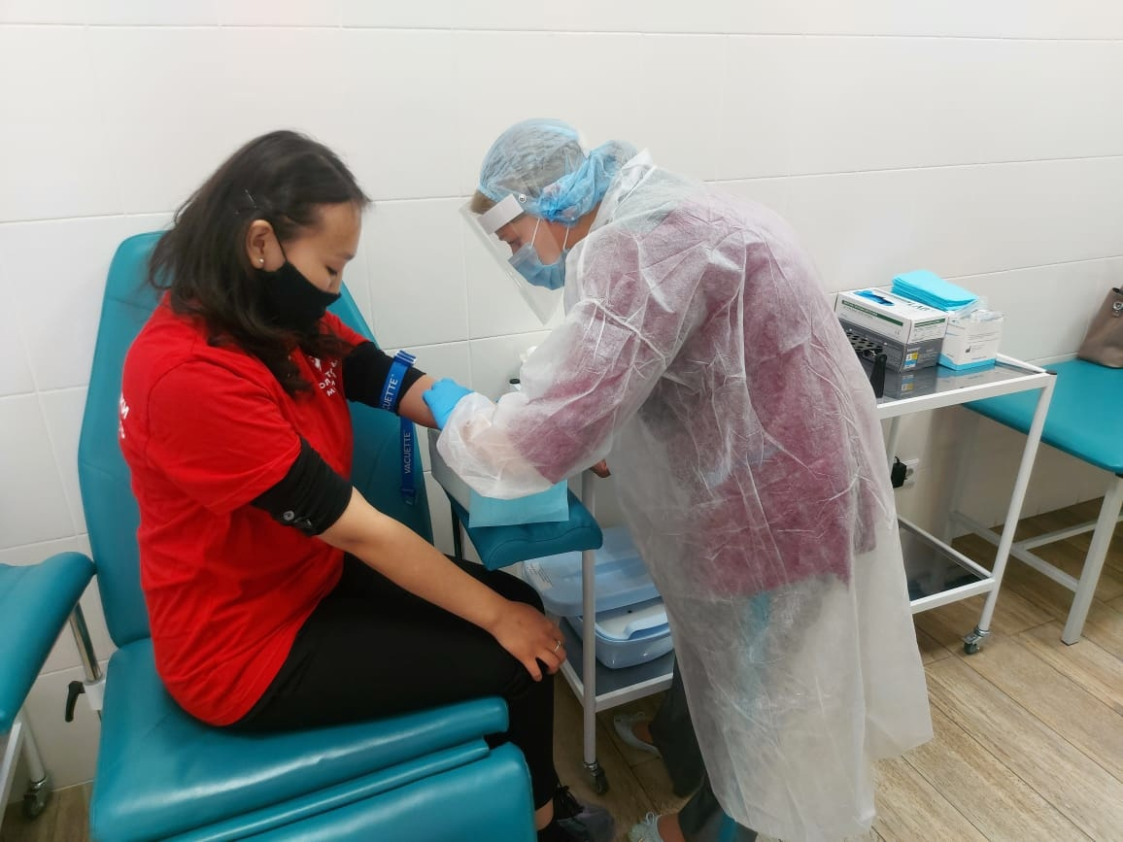
Полное описание проекта: Фотобанк

Slide 8
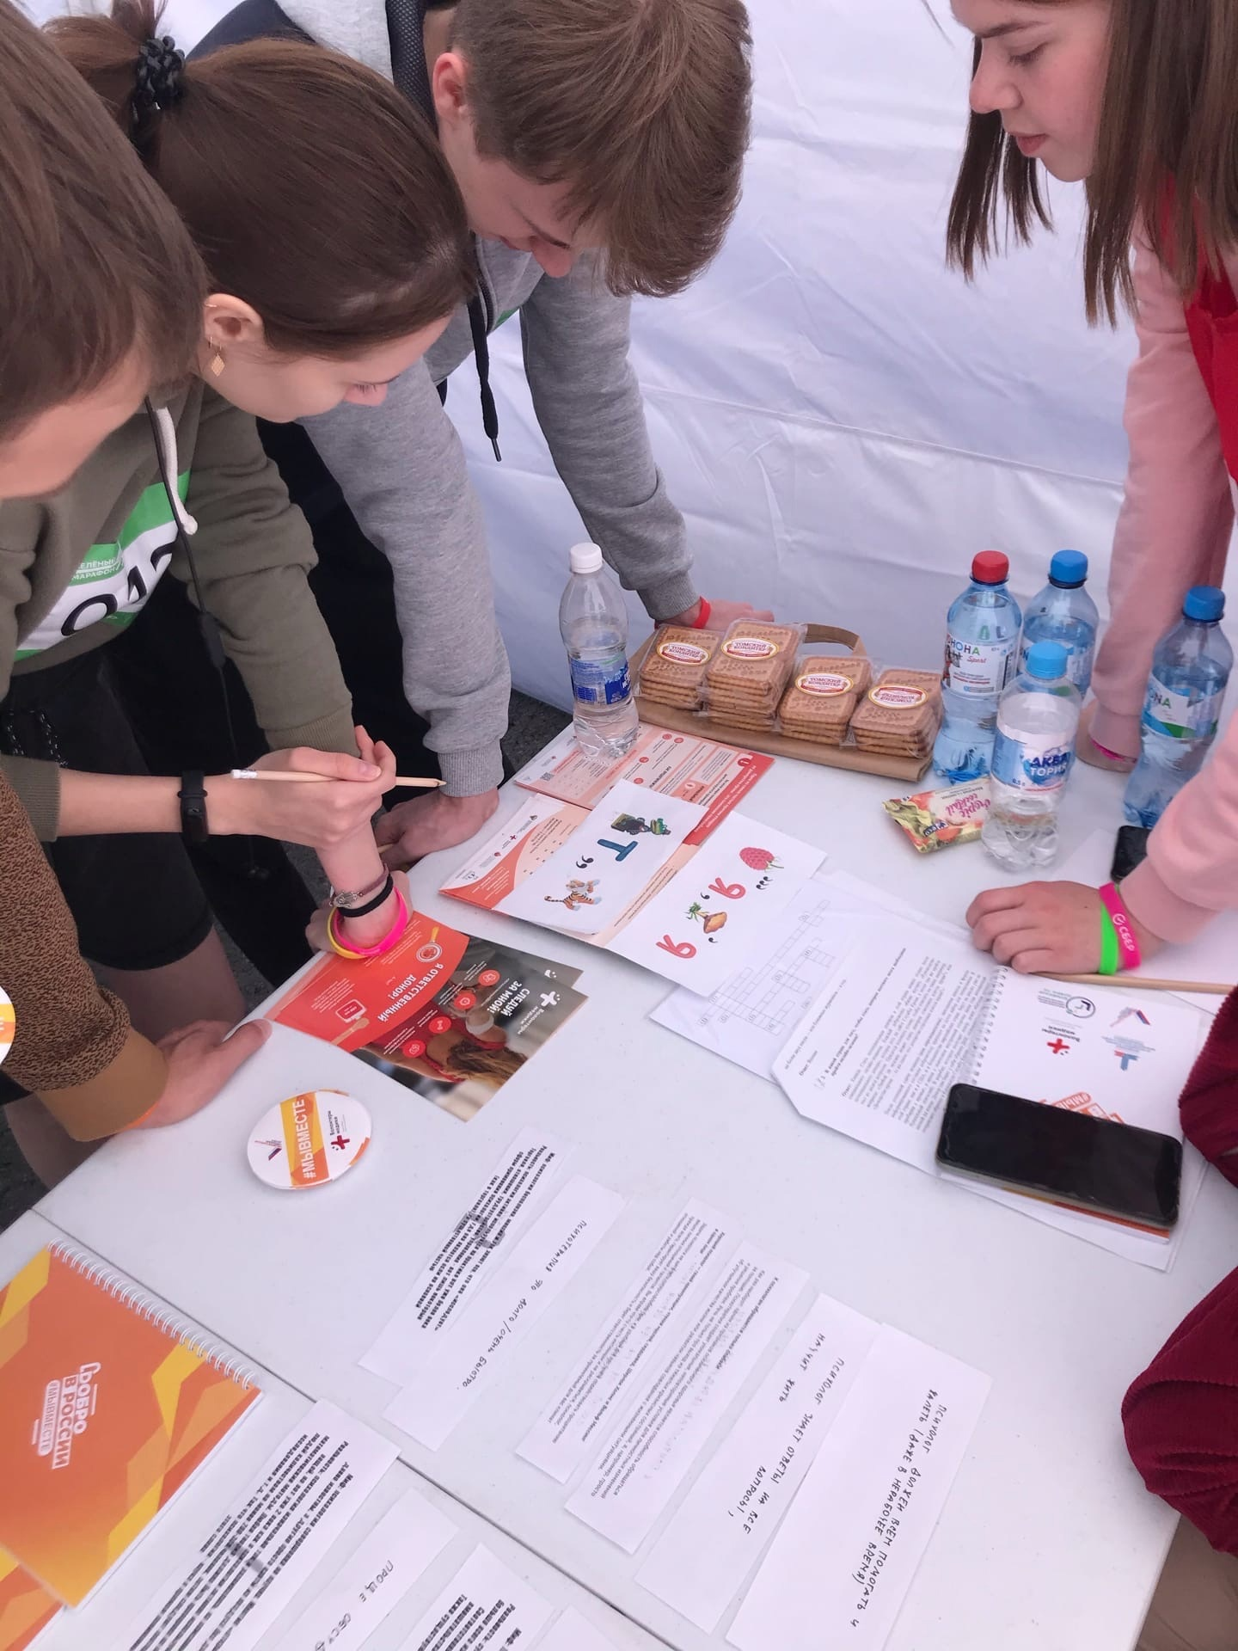
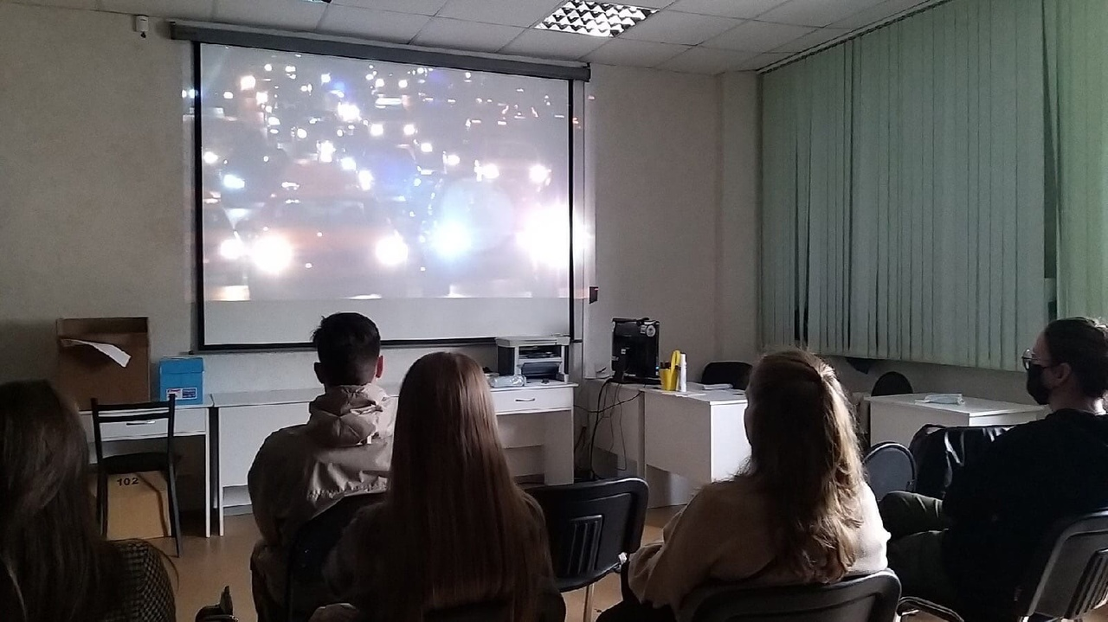
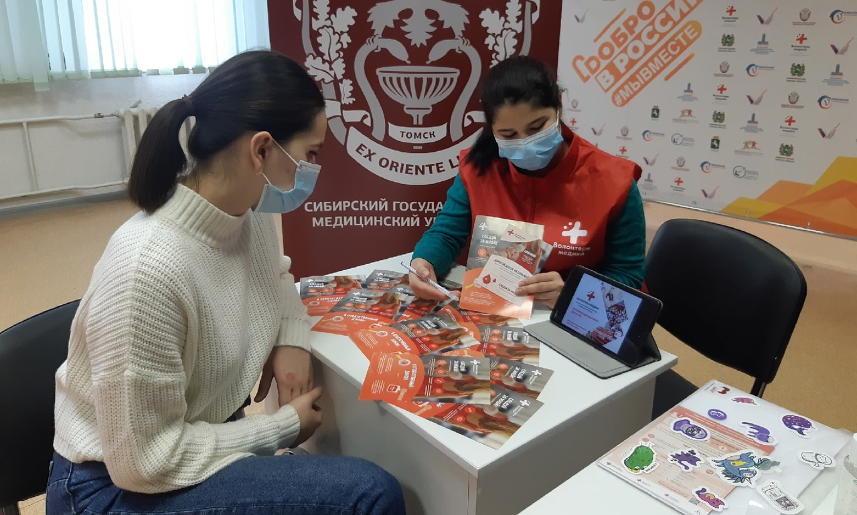
Полное описание проекта: Фотобанк

Slide 9
Социальный эффект, охват и вовлечение аудитории:
Сегодня проекты, связанные с популяризацией кадрового донорства, успешно реализуются Волонтерами-медиками на территории Томской области. За время активной работы было проведено более 500 мероприятий с привлечением более 25000 человек. Усилиями волонтеров Российский банк донорской крови пополнился более, чем на 1000 л крови.

Slide 10
Возможность тиражирования:
Волонтеры-медики проводят корпоративные донорские акции для других организаций;
Активно привлекают к сдаче крови другие добровольческие организации;
Активно ведут партнерство и делятся опытом с другими организаторами просветительской деятельности в сфере донорства крови, её компонентов и донорства костного мозга и гемопоэтических стволовых клеток.

